Slide 1
EVENTO GLOBAL DE SEGURANÇA 2023
“Promova a segurança”

Slide 2
O nosso compromisso com a segurança
A nossa jornada de segurança
Os pilares da nossa cultura de segurança – Política de segurança
Os pilares da nossa cultura de segurança – Regras que salvam vidas
Os pilares da nossa cultura de segurança – Organização do local de trabalho
A criação de uma cultura de segurança
A liderança em segurança

Slide 3
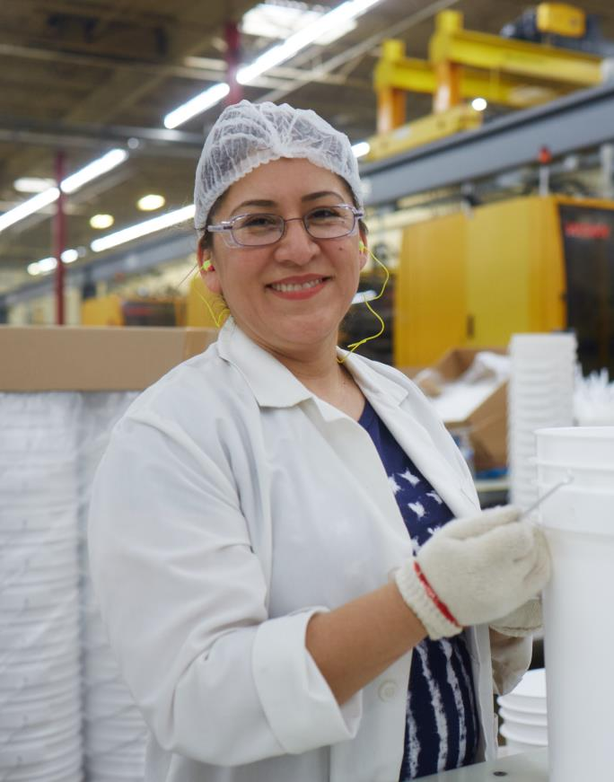
O NOSSO COMPROMISSO COM A SEGURANÇA COMO VALOR FUNDAMENTAL
Não vale a pena se ferir por nada.
É possível evitar qualquer ferimento.
A segurança será gerenciada.
O comportamento seguro é uma condição para a continuidade do contrato de trabalho de todos os colaboradores.
“
“
Como empresa, temos a responsabilidade ética de garantir que cada colaborador volte para casa em segurança todos os dias.
A segurança é um elemento importante em todas as decisões que tomamos.
– Mark Burgess, Presidente e CEO
Notes:
At Mauser Packaging Solutions, we are all leaders when it comes to Safety. We all share equal responsibility for knowing and ability by our safety principles regardless of job, role or tenure.
We have a duty each and every day to remind ourselves of our core safety principles. Our core safety principles are:
Nothing is worth getting injured over.
All injuries can be prevented.
Safety will be managed.
Safe behavior is a condition of employment for all employees.

Slide 4
Estado atual
Notes:
To begin with, we will examine our current safety culture.

Slide 5
A NOSSA JORNADA DE SEGURANÇA
EVENTO GLOBAL DE SEGURANÇA 2023
Redução atual em comparação a 2020
22,33%
TRIR
Taxa total
de incidentes registráveis
18,18%
LTIR
Taxa de incidentes
com afastamento
Promova a segurança
5
Notes:
Overall, Mauser Packaging Solutions is making year over year improvement regarding safety based on both leading and lagging indicators. However, we still have life altering injuries happening in the workplace.

Slide 6
Investimentos corporativos em segurança
Investimentos em infraestrutura Investimentos significativos em CAPEX realizados ao longo dos anos para melhorar diretamente a infraestrutura de segurança nas instalações.
Investimento em treinamento Dedicação e investimento adicionais em programas de treinamento de segurança, incluindo treinamento de novas contratações e Workshop de Envolvimento de Segurança para Supervisores.
Notes:
On a corporate level, we are acting on our commitment to safety with investments in infrastructure, training and ???.
Over $XX of CAPEX investments made over the past X years that directly improve the safety infrastructure in facilities.
Additional focus and investment made into safety training programs including new hire training and Safety Engagement Workshop for Supervisors.

Slide 7
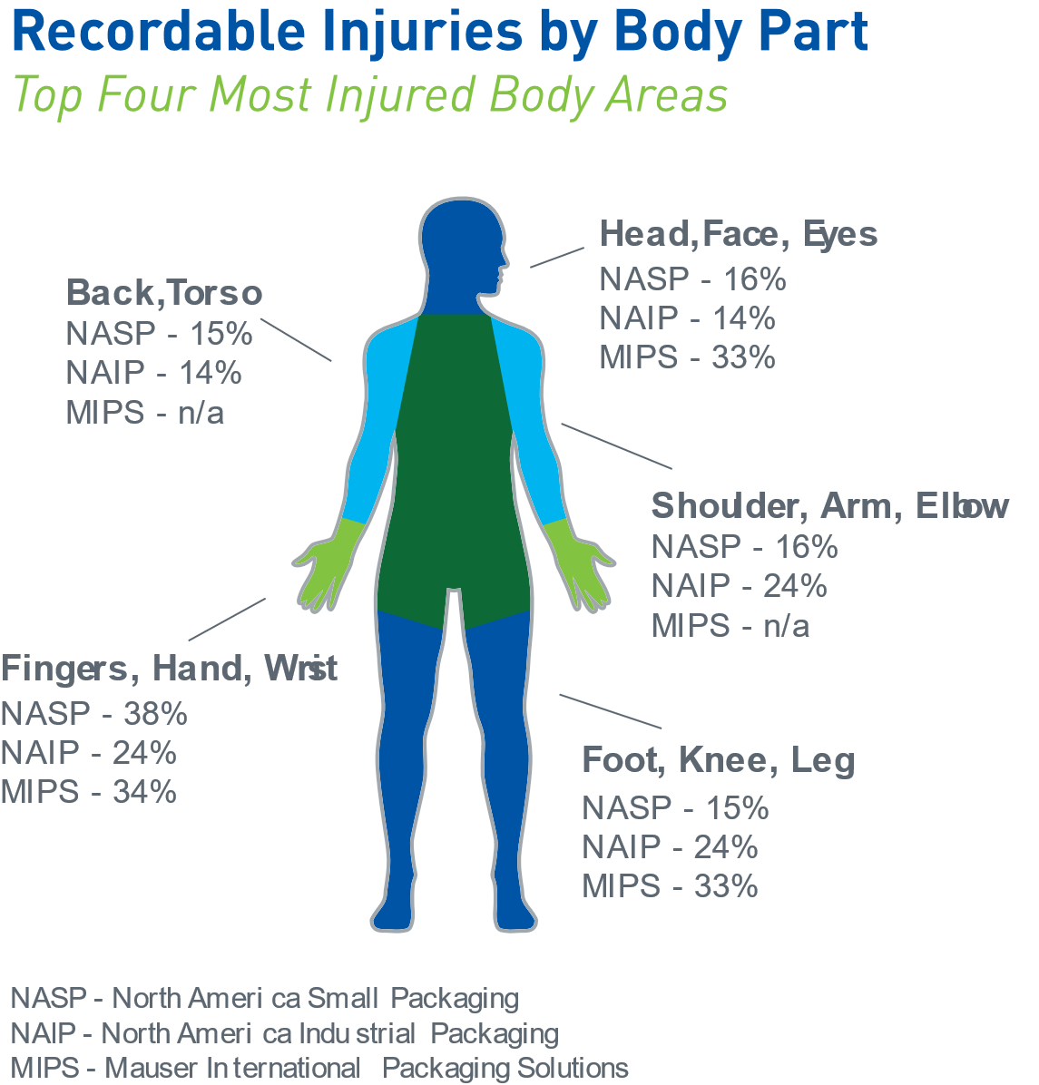
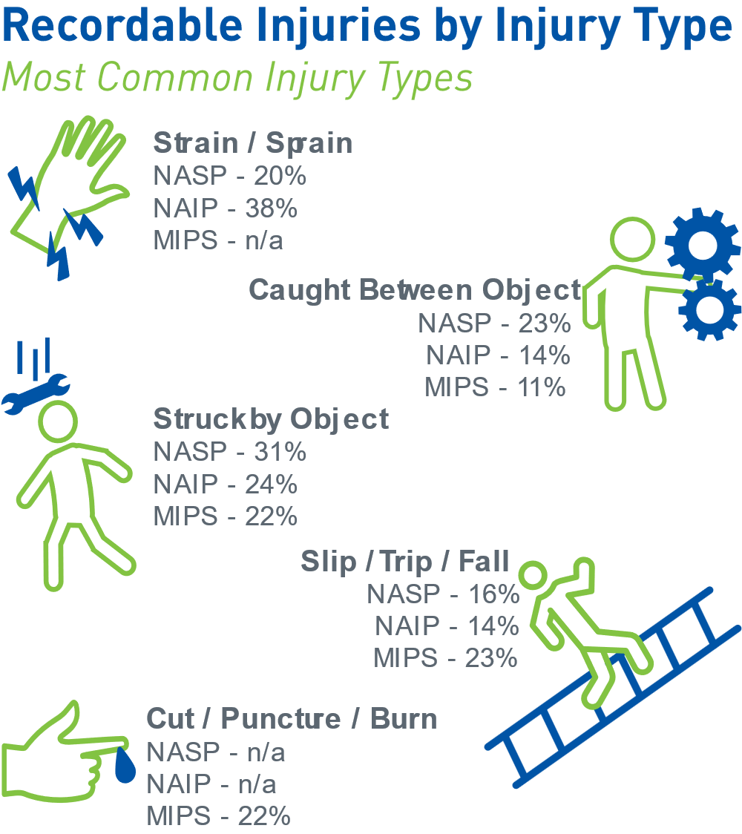
LESÕES NO 1º TRIMESTRE DE 2023
EVENTO GLOBAL DE SEGURANÇA 2023
A nossa jornada de segurança tem melhorado, mas ainda ocorrem lesões que afetam a vida dos colaboradores.
Promova a segurança
7
Notes:
We are improving in our safety journey, but employees are still experiencing life altering injuries.

Slide 8
A jornada de segurança da Mauser
EVENTO GLOBAL DE SEGURANÇA 2023
Desenvolvimento de um ambiente de trabalho seguro
Os principais elementos para o desenvolvimento e manutenção de um ambiente de trabalho seguro
Onde começamos
O que temos feito
Onde estamos
Regras/regulamentos do governo e da empresa
Controles de engenharia
Liderança
Nos últimos cinco anos, a Mauser aumentou seu compromisso com os regulamentos da OSHA, juntamente com a introdução das nossas “Regras que salvam vidas”.
Foco: Conformidade
Nos últimos anos, identificação de gargalos de ativos de alto risco, projeto e instalação de proteções necessárias em máquinas.
Foco: Eliminação de riscos de segurança
Desenvolvimento dos nossos líderes em relação a comportamentos e ações que endossem uma cultura em que os colaboradores participem ativamente da segurança.
Foco: Compromisso
Promova a segurança
8
Notes:
In the past five years, Mauser has been committed to ensuring compliance to OSHA regulations along with implementation of the Life Saving Rules to provide structure around the non-negotiable safety behaviors. We have also been investing significantly in engineering controls to provide the necessary infrastructure to protect employees from risk. But a true safety culture must begin with complete commitment from leadership in the company endorsing a culture where employees are engaged with safety. To take the next step in our safety journey, we are making a commitment at every level of the organization to prioritize safety above all other goals and objectives.

Slide 9
Os pilares da nossa cultura de segurança
Notes:
To begin with, we will examine our current safety culture.

Slide 10
TRÊS PILARES DA NOSSA CULTURA DE SEGURANÇA
COMPROMISSO
COMPORTAMENTO
MEIO AMBIENTE
Política de segurança
declaração por escrito do nosso compromisso com a segurança
Regras que salvam vidas
princípios orientadores de como praticamos o nosso compromisso com a segurança
Organização do local de trabalho (5S)
criação de um espaço que permita o trabalho seguro
É necessário que cada líder em segurança em cada nível da organização desenvolva e apoie uma cultura de segurança.
Notes:
Our Safety Culture is supported by three pillars
Our Global Health and Safety policy which is the written statement of our commitment to safety
The Life Saving Rules which are the guiding principles of how we practice out commitment to safety
And Workplace Organization which creates the physical space where safe work can be practiced. A safe work environment is created through many factors including machine guarding, automation, fall protection, ventilation, noise control, lighting and more, but organization created through 5S is one area where we all have ownership and responsibility.
Undergirding these three pillars are safety leaders that are needed at every level of the organization to develop and support a safety culture. A safety culture is nothing without people who comply with it and nurture it every day.
Over the next few slides we will take a look at each of these three pillars.

Slide 11
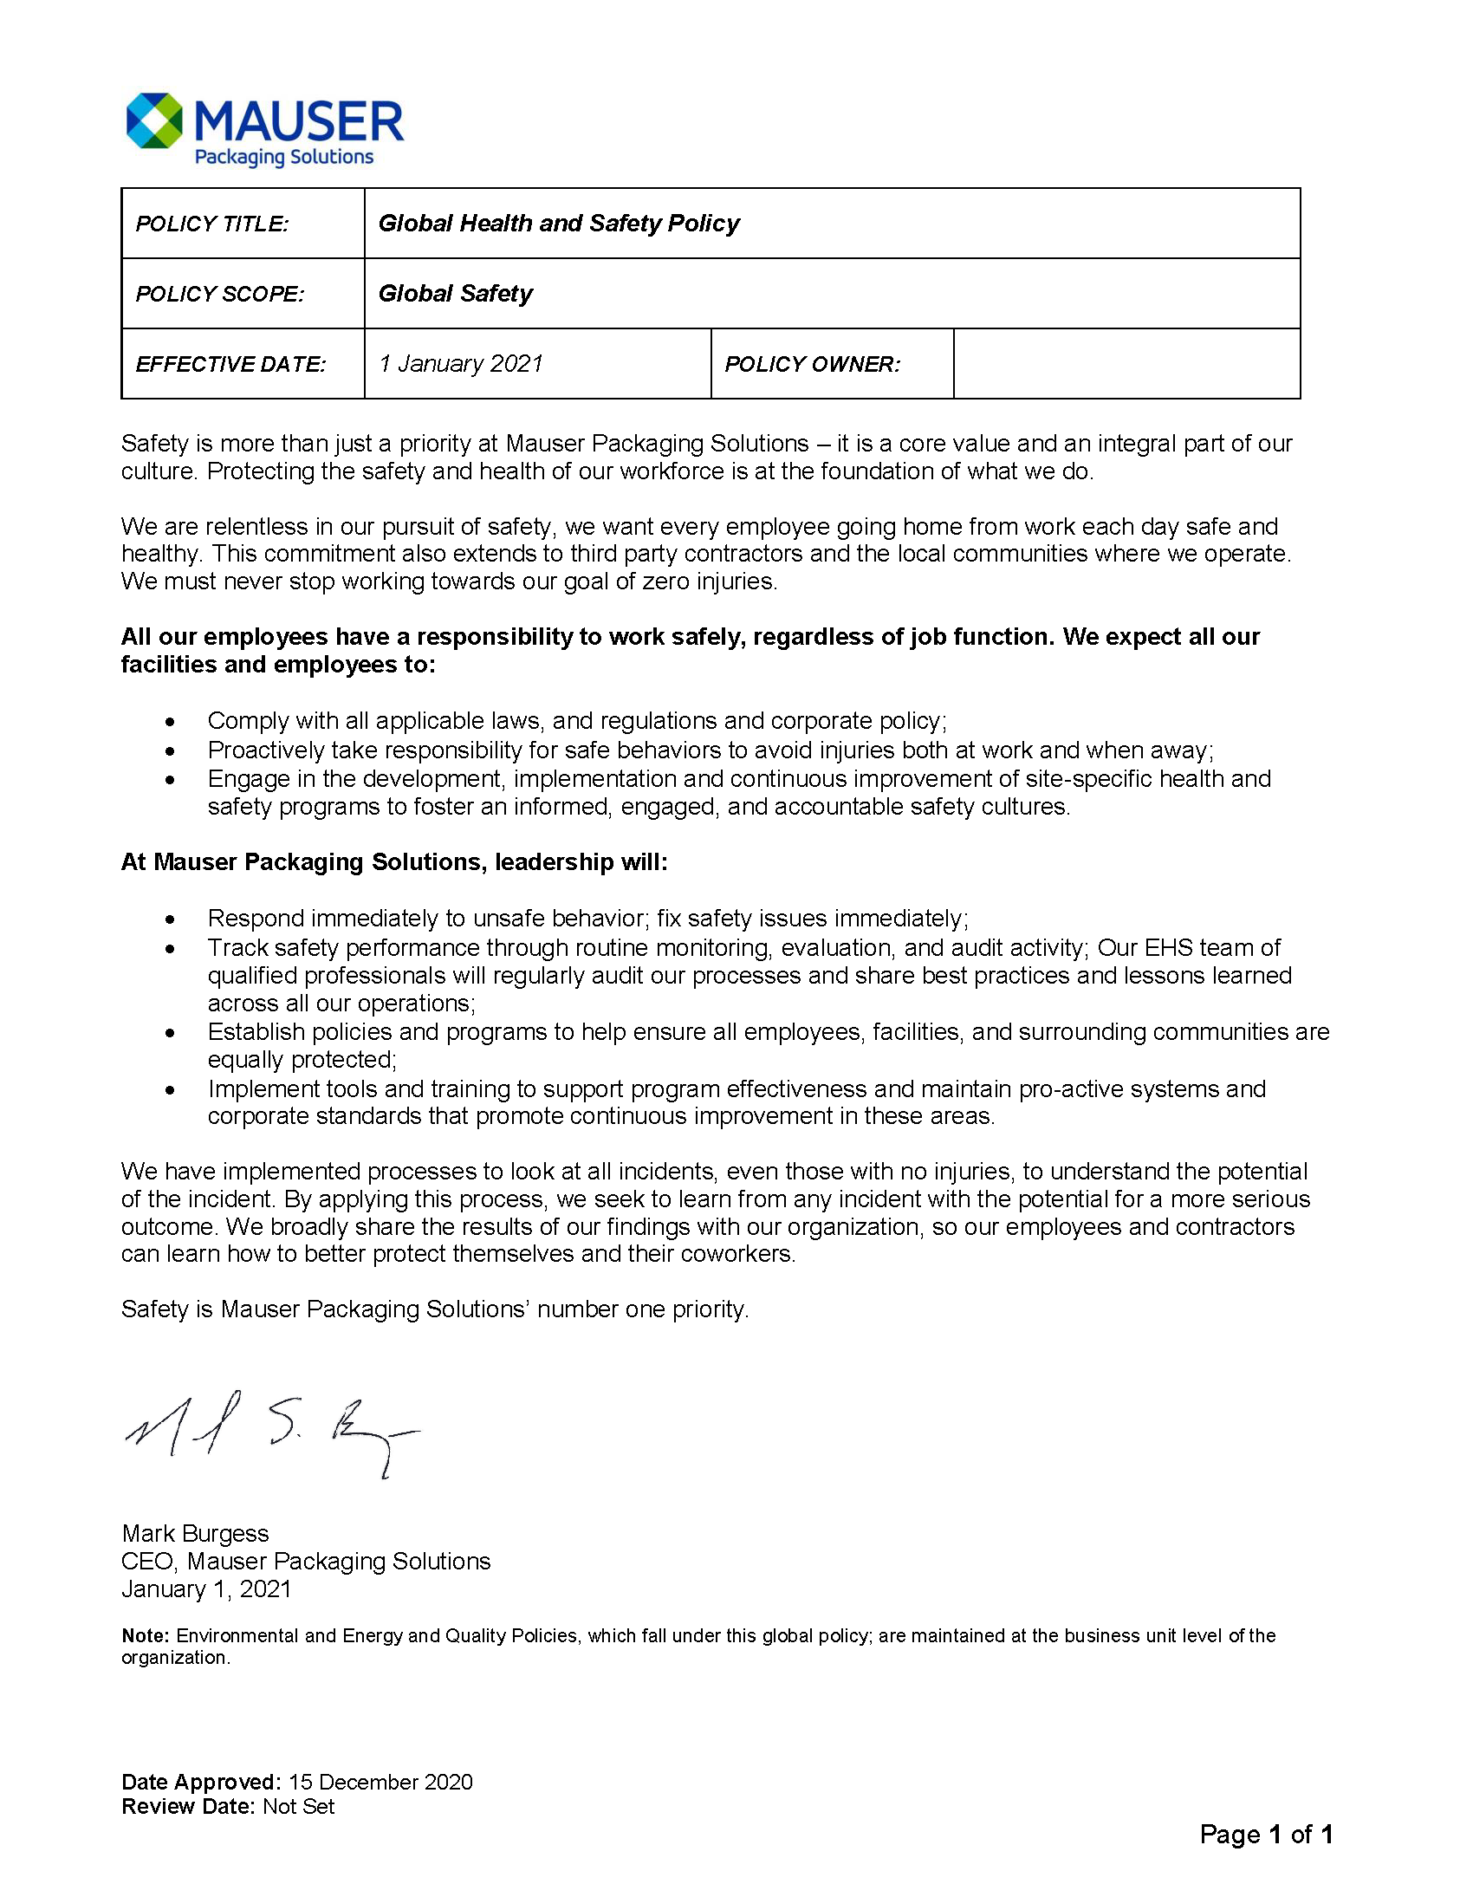
A NOSSA POLÍTICA DE SEGURANÇA
Destaques da nossa política:
A segurança é um valor fundamental, não uma prioridade. A nossa busca pela segurança é contínua.
Parte integrante da nossa cultura.
Inclui a comunidade na qual trabalhamos e os nossos prestadores de serviço.
É a nossa responsabilidade, como colaboradores da Mauser, juntamente com as nossas instalações.
Responsabilidade da liderança.
Processos de incidentes, com aprendizado e evolução da nossa segurança.
Notes:
Our first pillar is our Global Health and Safety Policy.
This policy is a recognized written statement of our commitment to protect the health and safety of employees, those we work with and our community.
Highlights of our policy:
Safety is a core value, not a priority. Relentless is our pursuit of safety.
Integral part of our culture.
Includes our community in which we work and contractors.
Our responsibility as Mauser employees along with our facilities.
Leadership’s accountability.
Incident processes, learning and evolving our safety.
Employees can access our Global Health and Safety Policy on MauserNOW and on communication boards.

Slide 12
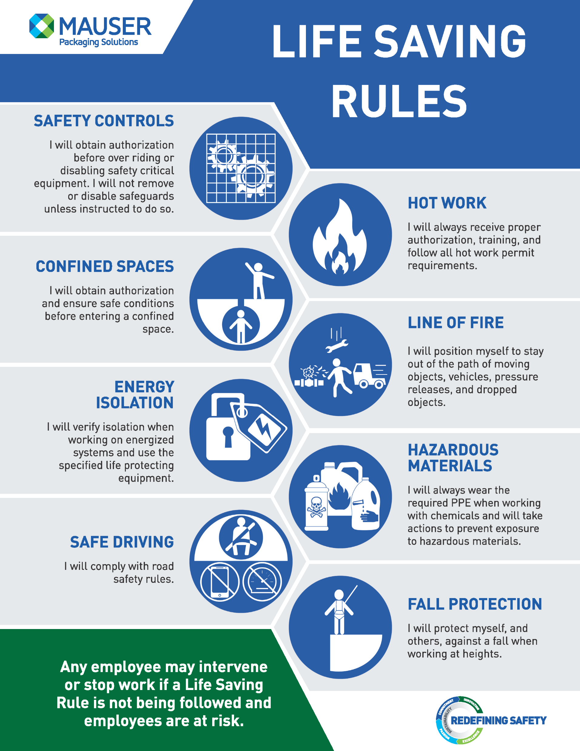
REGRAS QUE SALVAM VIDAS
As Regras que salvam vidas (LSR) são princípios importantes de segurança que abordam perigos específicos das nossas operações e nos protegem de ferimentos graves ou morte.
Notes:
The second pillar is the Life Saving Rules which are key safety principles that address hazards specific to our operations protect us against serious injury or death.
If our policy is the statement of our commitment to safety, then the Life Saving Rules are the guiding principles of how we practice this commitment.
Implemented in 2020, the Life Saving Rules provide guidance for how all employees should act when dealing with hazardous situations or circumstances

Slide 13
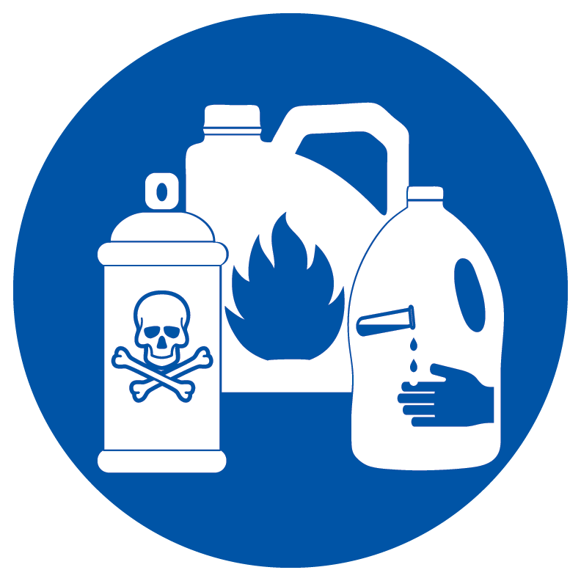
Compromisso ativo com as Regras que salvam vidas:
Educação – você é responsável por compreender as Regras que salvam vidas. Se tiver dúvidas, pergunte!
Conformidade com as Regras que salvam vidas – todos têm a obrigação de seguir essas regras, independentemente do cargo ou função
Avaliação de risco – antes de realizar uma tarefa, analise-a em relação às Regras que salvam vidas.
Intervenção – cada colaborador tem o direito de solicitar a interrupção de uma operação ou atividade se acreditar que uma regra que salva vidas não está sendo seguida e que os colaboradores estão em risco.
Trabalho ativo em equipe – se você vir um colega de trabalho em risco, diga alguma coisa
Controles de segurança
Espaço confinado
Direção segura
Isolamento de energia
Trabalho a quente
Zona de perigo
Materiais perigosos
Proteção contra quedas
Notes:
Leaders have a responsibility to create an environment that enforces these rules, but every employee has a responsibility for demonstrating behaviors and actions that adhere to the Life Saving Rules.
An active commitment to the Life Saving Rules includes:
Education - It’s your responsibility to understand the Life Saving Rules. If unclear, ask!
Adherence to the Life Saving Rules – everyone is required to follow these rules regardless of position or job role
Risk Assessment -Before conducting a task, review the task against the Life Saving Rules.
Intervention - Everyone has the right to request an operation or activity be stopped if they believe a Life Saving Rule is not being followed and employees are at risk.
Actively Working together - If you see a fellow worker at risk, say something
Life Savings Rules are not to be ignored or take on alternative meanings. They are to be respected, upheld and consistently executed. We are all responsible and accountable.

Slide 14
ORGANIZAÇÃO DO LOCAL DE TRABALHO – (5S)
O sistema 5S é um processo de melhoria contínua para melhorar a produtividade e aumentar a segurança no trabalho.
SORT (ordem)
Implicações de segurança:
Elimina obstáculos.
Menos itens em que se pode esbarrar, tropeçar, pegar fogo ou causar outros tipos de danos. Um local de trabalho bem-organizado é um local de trabalho mais seguro.
STANDARDIZE (padronização)
Implicações de segurança:
Redução do risco de avarias, acidentes e outras questões de segurança.
Os locais de trabalho que seguem processos padronizados têm demonstrado ser ambientes mais seguros.
Maiores expectativas no local de trabalho para novos colaboradores.
SET IN ORDER (organização)
Implicações de segurança:
Menor probabilidade de um colaborador pegar o item errado.
O uso de itens errados pode causar graves riscos à segurança.
SUSTAIN (continuidade)
Implicações de segurança:
Quanto mais tempo a metodologia 5S for seguida e aprimorada, mais segura será a instalação.
Uma unidade que investe na continuidade dos esforços de segurança será muito mais segura.
SHINE (limpeza)
Implicações de segurança:
A limpeza de poeira e óleo afasta o risco de incêndio.
A limpeza de derramamentos reduz o risco de incidentes de escorregões e quedas.
Notes:
The 5S System is a continuous improvement process designed to improve productivity that also improves workplace safety. For each step in the 5S System, there are specific safety implications that create a safer work environment when followed.
Sorting removes unnecessary items from the work area creating less clutter do there are fewer obstacles causing trips and falls.
Setting in Order makes it easier to access tools reducing the likelihood that incorrect items are used that cause safety risks.
Shining created a clean workspace free of dust and oil that create fire hazards and spills that can cause slips and falls.
Standardization ensures everyone performs tasks in the same manner and reinforces safe behavior.
Sustaining is the practice of continually re-evaluating the workspace and behavior to ensure the safest space possible.

Slide 15
ORGANIZAÇÃO DO LOCAL DE TRABALHO – 5S
Benefícios de um espaço de trabalho organizado:
Redução do risco de acidentes
Melhoria do uso do tempo
Redução do desperdício de espaço
Redução do tempo de inatividade de equipamentos
Melhoria da coerência e da qualidade
Aumento da motivação
Categorias de ferimentos em 2022
Aproximadamente 42% dos ferimentos em 2022 ocorreram em categorias em que a segurança é aprimorada por meio da organização do local de trabalho.
Notes:
Having a well organized and clutter-free working space lowers the risk of accidents such as slips and trips, toppling or falling objects, and exposure to hazardous materials.
More than 60% of injuries in 2021 could have potentially been prevented with workplace organization—5S program.
An organized, clean work environment speaks to safety behavior and expectations
Clutter in the workspace causes a higher risks of slips, trips and falls along with the potential of falling objects and blind walking spots.
If the work area is disorganized, cluttered or dirty, employees can question whether leadership cares about safety and whether they should care about safety.

Slide 16
Liderança em segurança: todos têm um papel a desempenhar.
Notes:
Having the elements of safety culture means nothing means nothing unless it is embodied and practiced by employees.
When it comes to safety everyone is a leader regardless or job role or title.

Slide 17
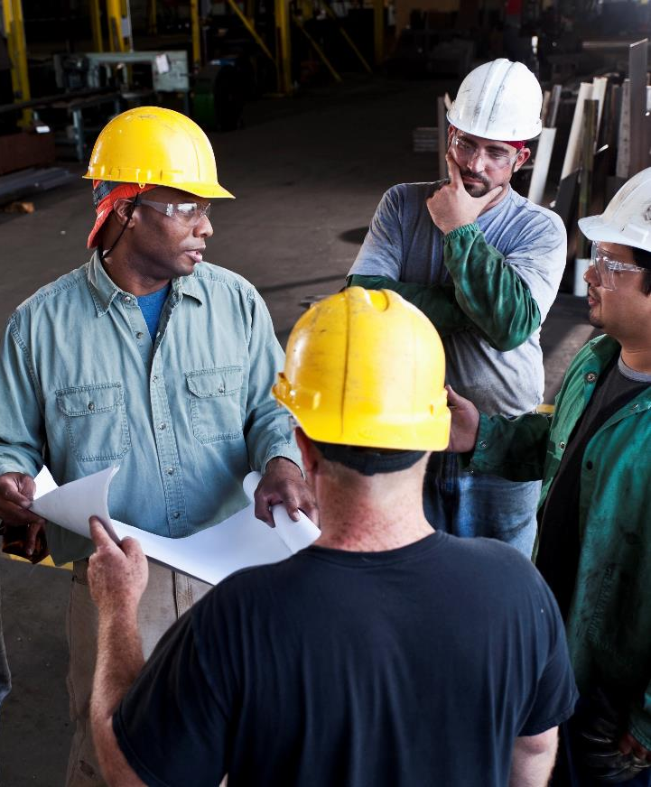
O QUE É LIDERANÇA EM SEGURANÇA?
A liderança em segurança não precisa ser uma pessoa em um cargo de liderança.
Os líderes em segurança:
Demonstram comportamentos de segurança individuais
Inspiram as outras pessoas
Cumprem estritamente os protocolos de segurança
Comunicam-se de uma maneira construtiva
Reconhecem os colaboradores que trabalham em segurança
Escutam ativamente as preocupações de segurança dos colaboradores
Notes:
Safety leadership does not have to be a person in a leadership role (Lead hand, Supervisor, Manager).
A safety leader is somebody who not only exhibits personal safety behaviors but inspires others to do the same. These are people who not only follow safety protocols precisely but speak up in a constructive way when they see that others could be doing something in a safer manner. They acknowledge employees working safely and take time to listen to employees’ safety concern.
Having additional safety leaders results in more sustained, consistent and positive safety performance and behaviors.

Slide 18
EVENTO GLOBAL DE SEGURANÇA 2023
Análise da causa básica
Determinar a causa básica é importante porque
Corrige as situações
Impede a culpabilização das pessoas
Responsabiliza as pessoas
Exemplo:
Incidente: uma pessoa recebeu uma multa por excesso de velocidade
Por quê?
Estava acima da velocidade permitida
Por quê?
Estava atrasado para o trabalho
Por quê?
Dormiu demais
Por quê?
O despertador do celular não funcionou
Por quê?
Acabou a carga da bateria
Por quê?
Esqueceu de carregar o celular
Solução: arranjar um despertador elétrico ou colocar o celular para carregar antes da bateria acabar.
Promova a segurança
18
Notes:
When incidents happen, it is easy to lay blame on the specific circumstances and individual involved but most safety incidents have more than one attributing factor. When we examine incidents to discover root causes, we realize there are many opportunities to accept responsibility and effect change. A change in behavior or circumstances at any level of the root cause analysis, could have prevented the incident in question.
When we all accept responsibility for creating the environment or circumstances that facilitated an incident, we can effectuate meaningful change that ensures a safe workplace for everyone.

Slide 19
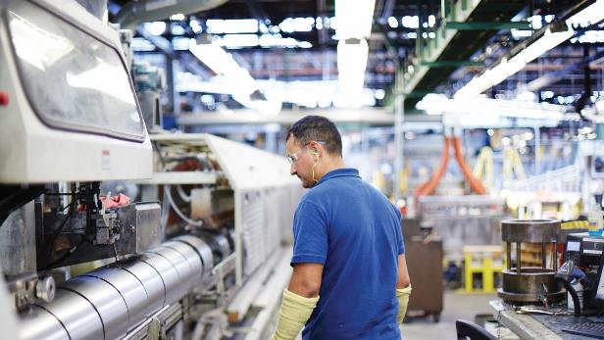
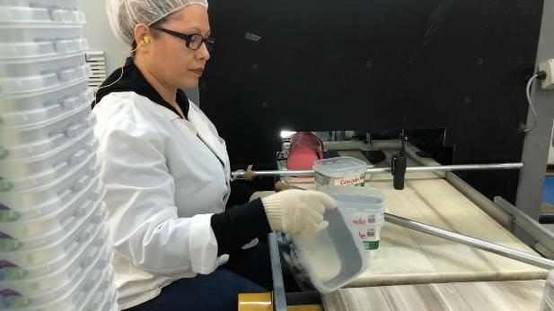
EVENTO GLOBAL DE SEGURANÇA 2023
A segurança é responsabilidade de todos
Siga os procedimentos
Assuma a responsabilidade
O seu direito de parar de trabalhar e comunicar a situação
Intervenha se as ações ou o ambiente parecerem inseguros
Faça perguntas para determinar se a situação é insegura
Comunique um gerente ou supervisor
A segurança é pessoal – Pratique no trabalho, leve para casa!
Promova a segurança
19
Notes:
While the building of a safety culture begins with leadership, everyone has a responsibility for the safety of ourselves and those around us. Each one of us shares the responsibility of making sure everyone goes home safe every day. We can achieve this by following the safety procedures that are in place and taking personal ownership for ensuring safety is the first element in every decision we make.
Every employee has the right and responsibility to stop work and report unsafe conditions or actions. Any employee can intervene and has the right to request an operation or activity be stopped if they believe a situation is unsafe and employees are at risk. If you are not sure, you should at report the situation to a supervisor or manager. If your “gut” is telling you something is unsafe, then it probably is.
Safety is personal. So personal that you take it take it home. When you are mowing the lawn or hanging Christmas lights, what safety example are you setting for your neighbors or kids? No matter where you are or what you are doing, safety matters.

Slide 20
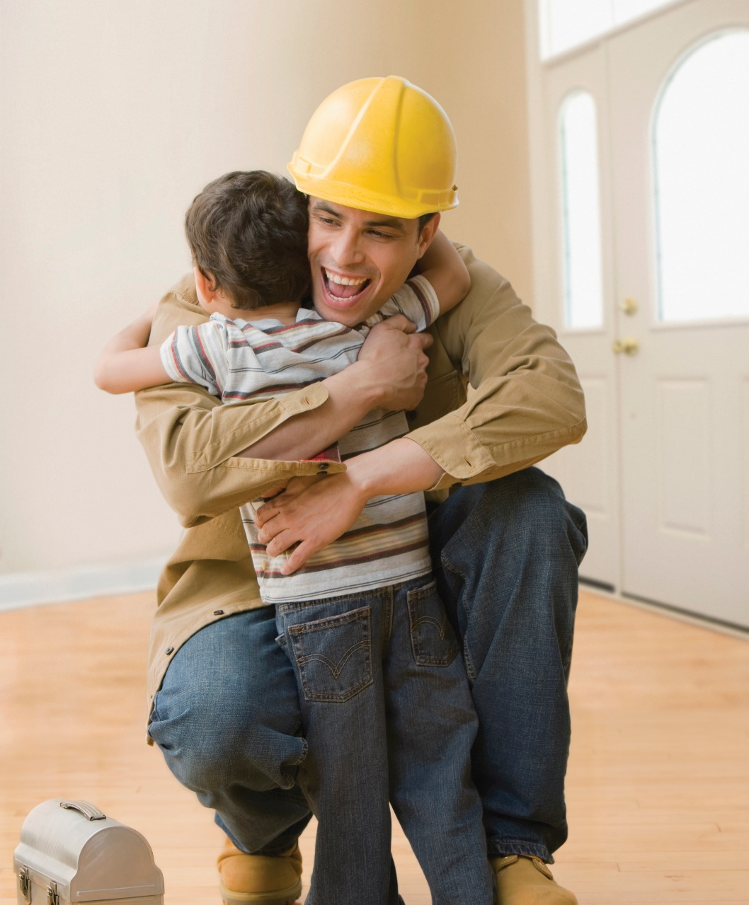
EVENTO GLOBAL DE SEGURANÇA 2023
Quais medidas VOCÊ tomará?
Está na hora!
“Promova a segurança”
Promova a segurança
20
Notes:
Safety must be a commitment that is made by every employee everyday and we can all do something to improve our commitment to safety. Think about your work environment and action and make a commitment to improve or change something that will help keep you and your fellow employees safer.
You will never know the injury that is prevented when you practice safety leadership.
What actions will YOU take?

